Slide 1
Straßenübersicht Ortschaft Meilendorf Ortsteil Meilendorf
Meilendorfer Straße
Weg nach Hinsdorf
Weg von Repau
Meilendorfer Straße Bereich K 2077 und K 2080

Slide 2
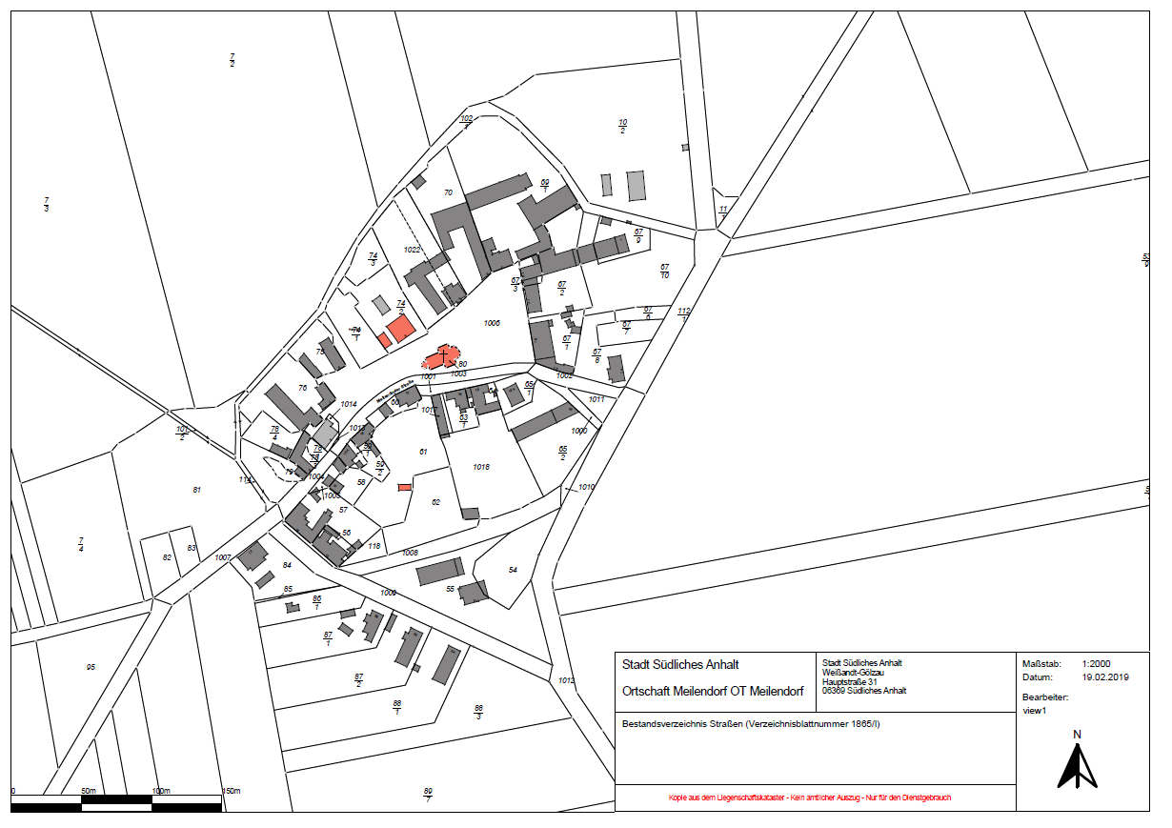
1
4 (GW an K 2077 und K 2080)
2 (siehe auch andere Übersicht)
Bushaltestellen
(LBW bzw. massiv)
3 (siehe auch andere Übersicht)

Slide 3
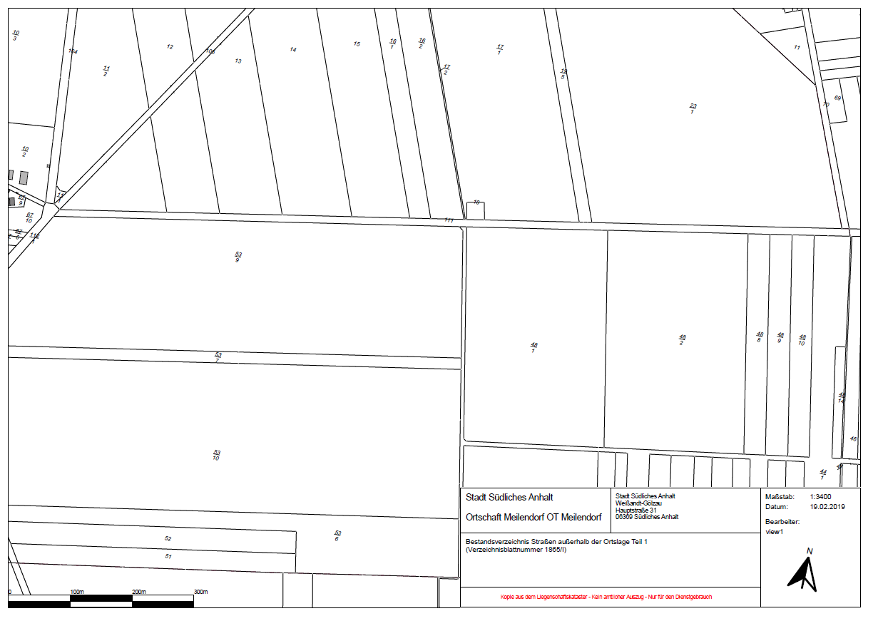
2 (siehe auch andere Übersicht)

Slide 4
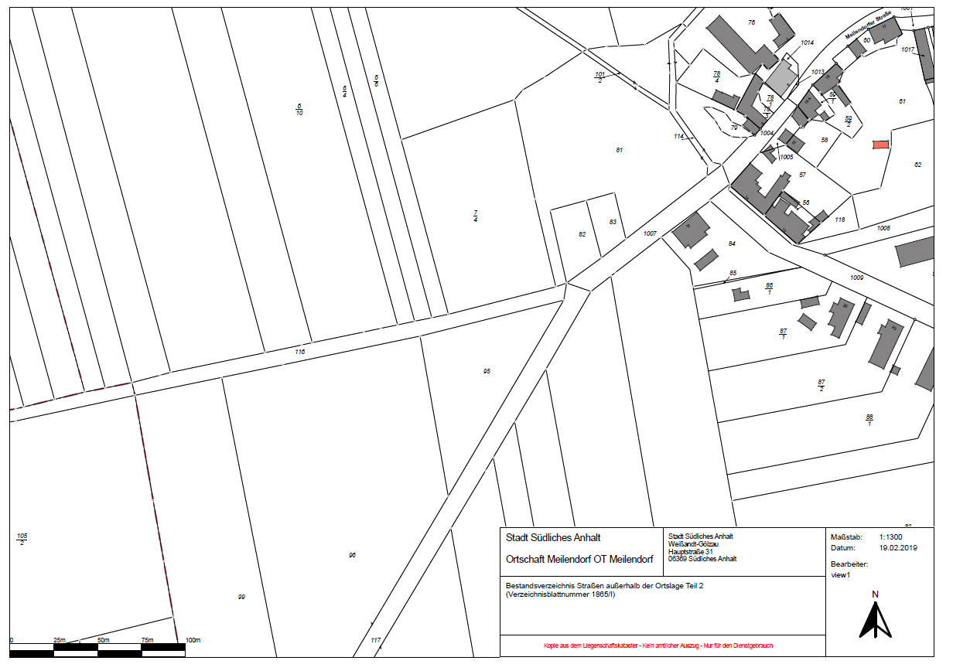
3 (siehe auch andere Übersicht)

